Slide 1

РАЗМЕЩЕНИЕ И МИГРАЦИИ НАСЕЛЕНИЯ
КБОУ «Школа дистанционного образования»
г. Красноярск
Учитель географии: Баринова Ольга Владимировна

Slide 2
Цели урока
Сформировать знания об особенностях размещения населения
Выяснить, от каких факторов зависит расселение людей
Изучить причины и виды миграций населения.

Slide 3
План урока
Размещение населения на земле. Районы основного проживания людей.
Факторы, влияющие на размещение населения.
Плотность населения
Миграции населения

Slide 4
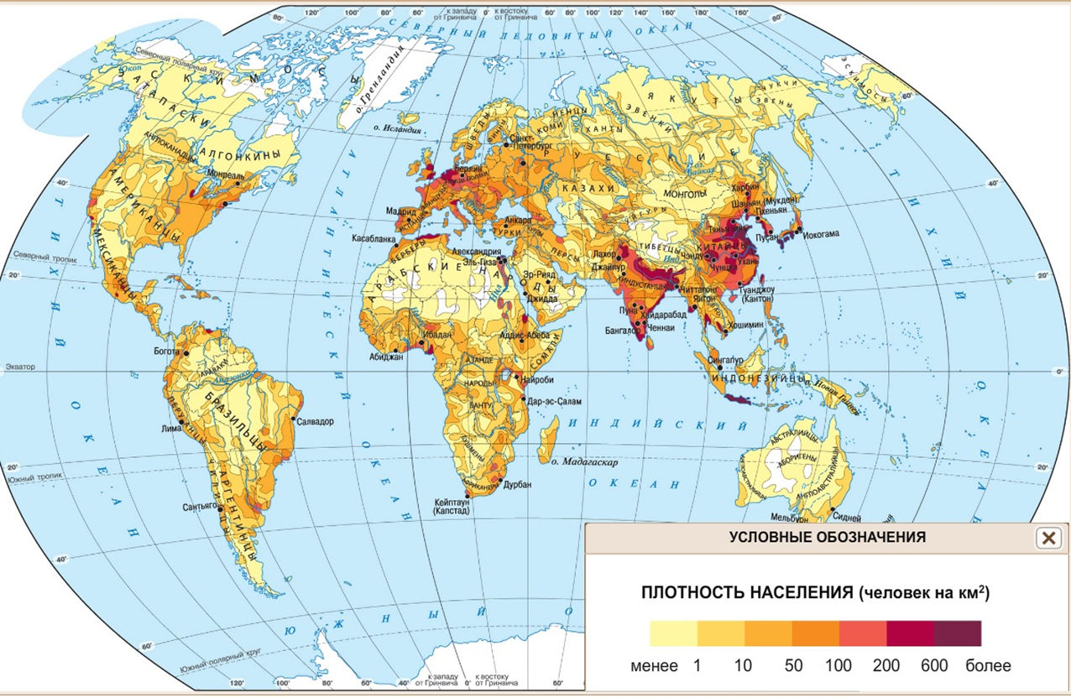
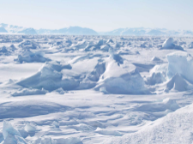
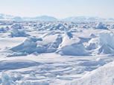
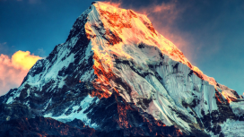
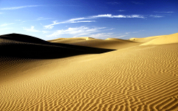


Районы основного проживания людей
15 % суши
не освоено
людьми!!!

Slide 5
Факторы, влияющие на размещение населения.
Природные условия
Экономический
фактор
Исторический
фактор

Slide 6
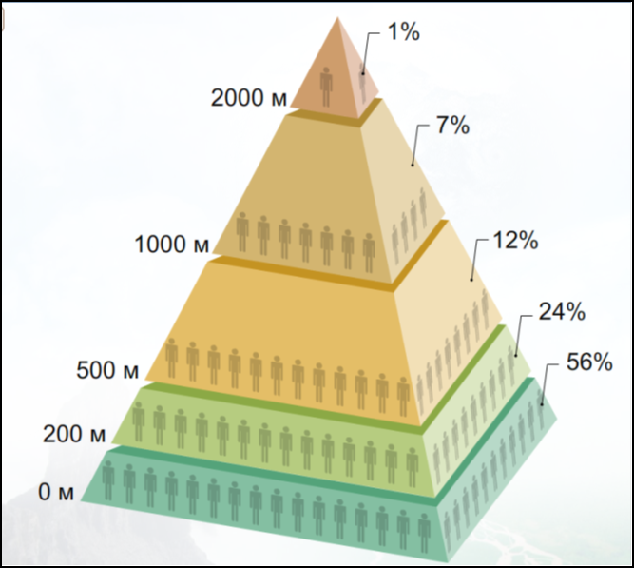
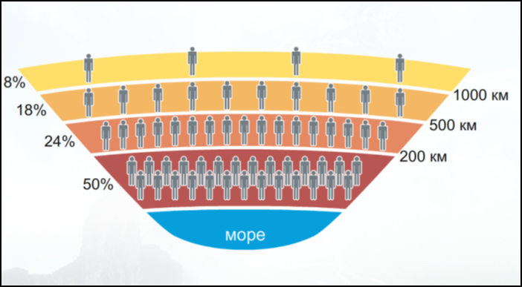
Природные условия
Распределение населения от
степени удаленности от моря
Распределение населения
по высотным зонам

Slide 7
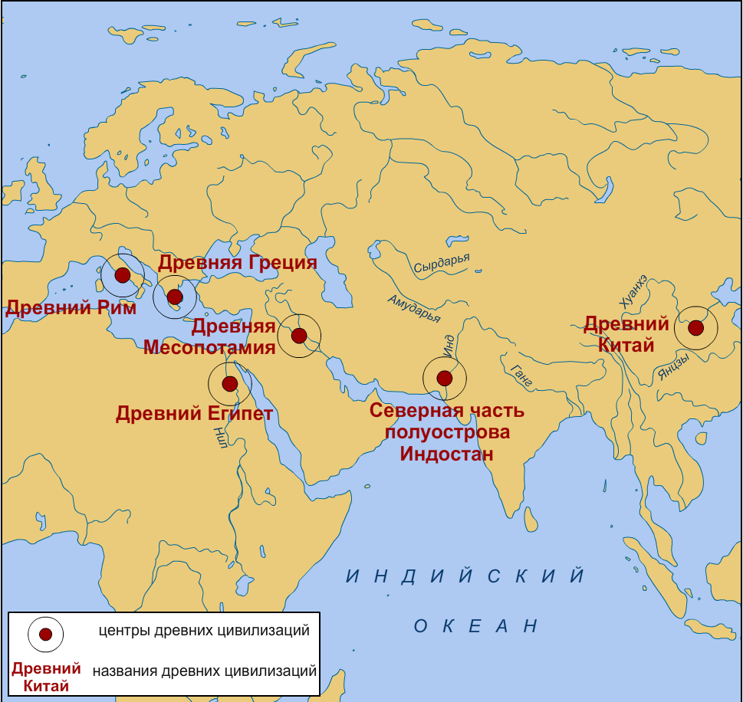
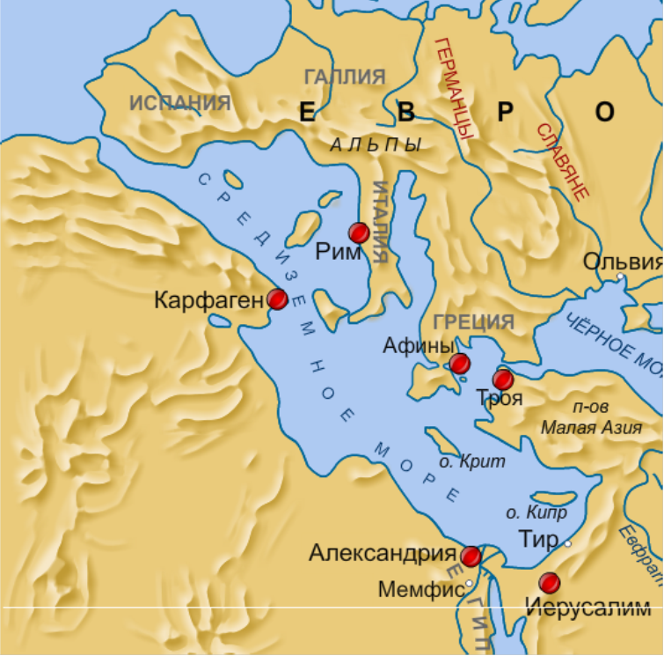
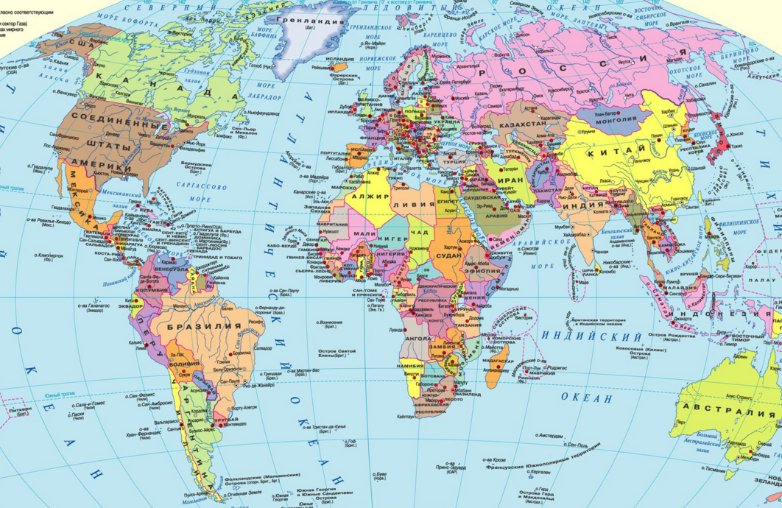
Исторический фактор
1 этап.
Речные цивилизации
2 этап.
Морские цивилизации
3 этап.
Океанские цивилизации

Slide 8


Экономический фактор
Богатство
природными ресурсами
Занятость
населения

Slide 9
Плотность населения мира
Группы стран с различной плотностью населения | Примеры стран | Причины, объясняющие картину плотности населения
Страны с равномерно низкой плотностью населения
Страны с равномерно высокой плотностью населения
Страны, имеющие районы с высокой и низкой плотностью
Нигер, Австралия,
Монголия
Засушливый климат
Не имеют выхода
к морю
Благоприятные
условия проживания
на всей территории
страны
Индия, ФРГ,
Италия, Греция
Природные, социальные и экономические условия сильно различаются в разных районах страны
Канада, Россия,
Бразилия, Китай

Slide 10
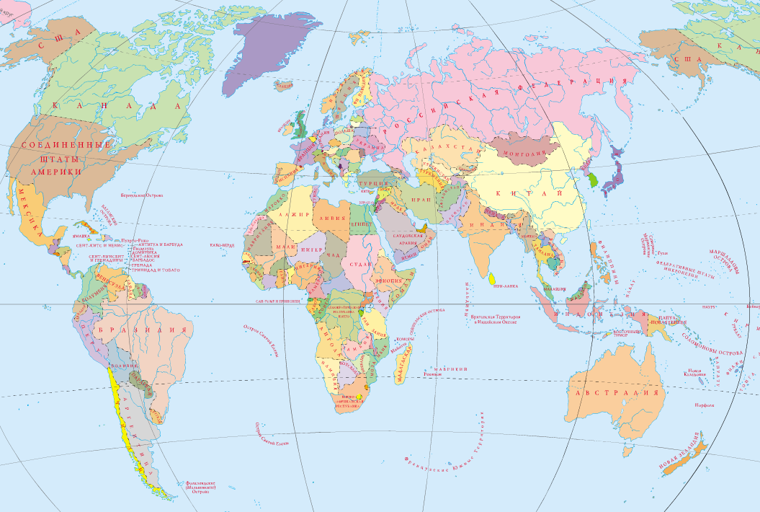


Плотность населения стран мира
Исландия
3,1 чел/км2
Россия
8,5 чел/км2
Монголия
2 чел/км2
Монако
18 679 чел/км2
Бангладеш
1087 чел/км2
Ватикан
1914 чел/км2
Сингапур
7607 чел/км2
Мальдивы
1350 чел/км2
Австралия
2,8 чел/км2

Slide 11
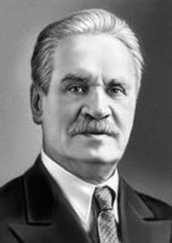
Миграции населения
«Люди не перелетные птицы, и их переселение объясняется не биологическими , а общественными законами».
Н.Н. Баранский

Slide 12
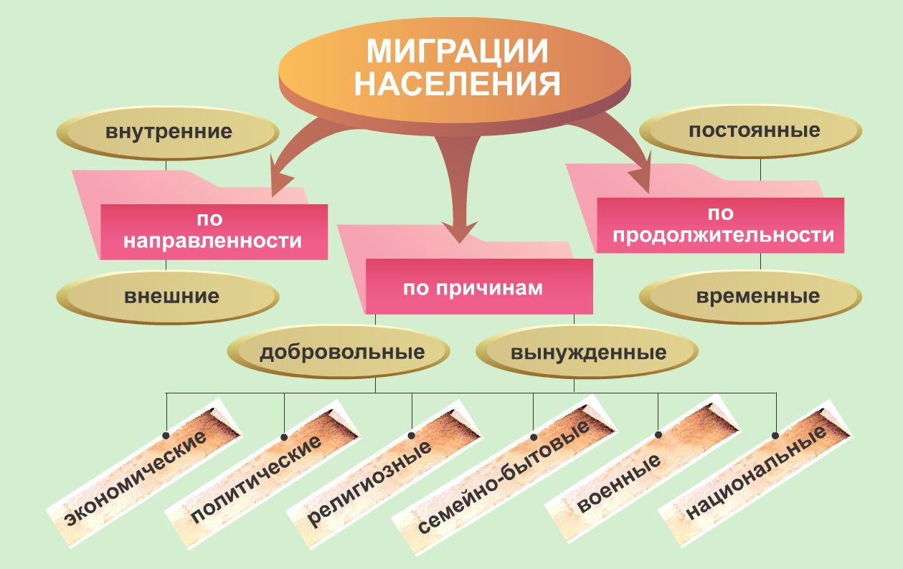
Миграция населения — это «любое территориальное перемещение населения, связанное с пересечением как внешних, так и внутренних границ административно-территориальных образований».

Slide 13

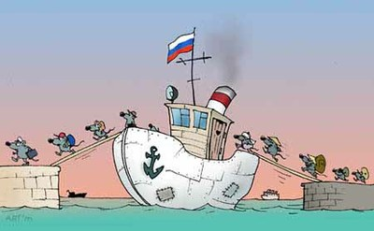
Внешние миграции
ПО НАПРАВЛЕННОСТИ
Перемещения людей между странами мира
Эмиграция – выезд из страны на постоянное или временное проживание
Иммиграция – въезд в страну на постоянное или временное проживание

Slide 14
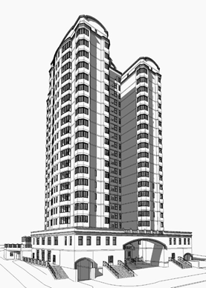



Внутренние миграции
ПО НАПРАВЛЕННОСТИ
Перемещения населения в пределах своей страны
из города в город
из села
в село
из села
в город

Slide 15
Временные миграции
ПО ПРОДОЛЖИТЕЛЬНОСТИ
Сезонные
(сезонные работы)
Вахтовые
(пребывание в районах с экстремальными природными условиями)
Маятниковые
(из пригорода в город на работу, учебу)

Slide 16
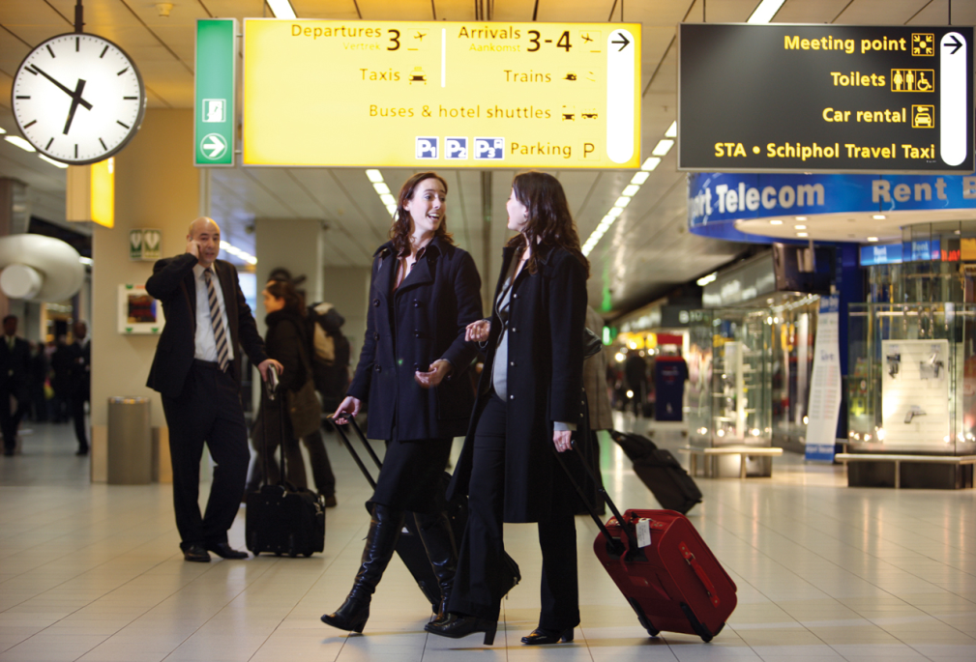

ПО СПОСОБУ ОРГАНИЗАЦИИ
Добровольные
Принудительные

Slide 17

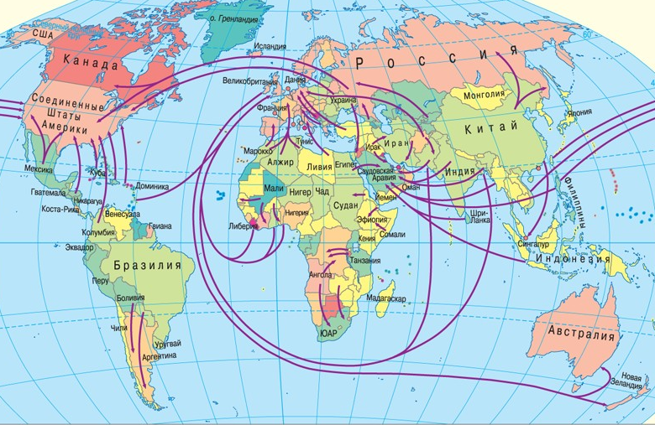

ПРИЧИНЫ МИГРАЦИЙ
Социально-
экономические
Трудовая миграция
Политические
Религиозные
Семейно-
бытовые
Военные
Национальные

Slide 18
Домашнее задание
1. Тема 3, параграф 3.
2. Задание 14,15,16 на странице 92.

Slide 19
Спасибо за внимание!

